Slide 1
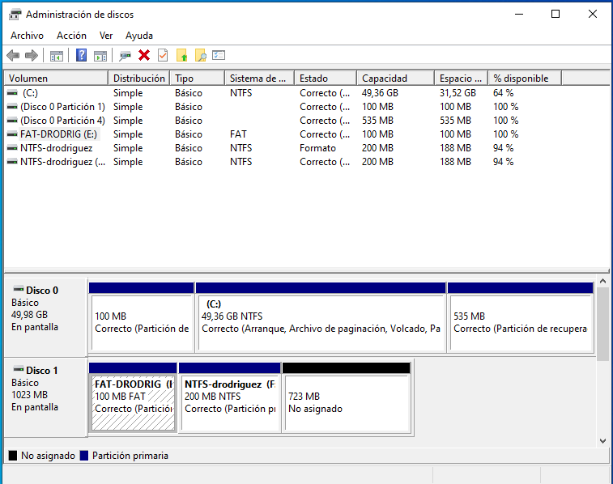
Notes:
Se observa el disco virtual de 1 GB con el esquema de particiones solicitado: una partición de 100 MB en formato FAT, una de 200 MB en NTFS (ambas con sus etiquetas correspondientes) y un bloque de 700 MB de espacio no asignado para su uso posterior en Linux.

Slide 2
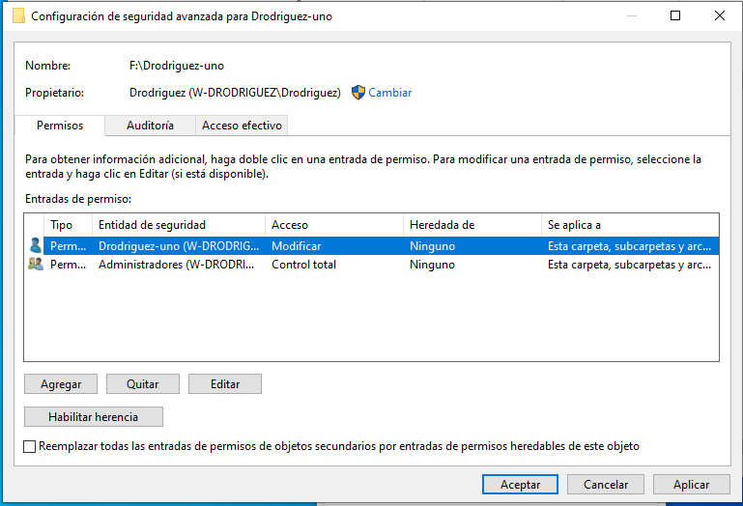
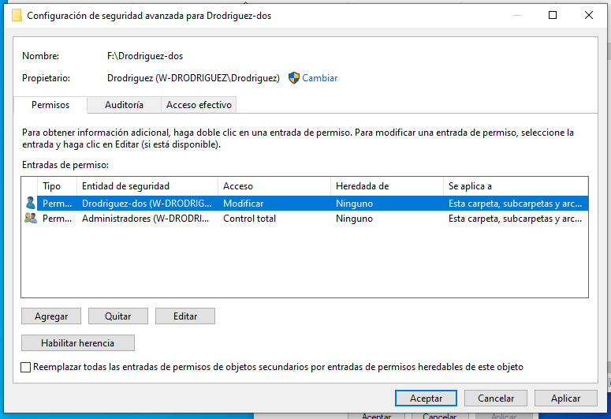
Notes:
Panel de Propiedades de Seguridad Avanzada de los directorios 'DrodriguezID-uno' y 'Drodriguez-dos'. Se demuestra la deshabilitación de la herencia y la asignación de permisos de Modificar exclusivamente a sus respectivos dueños, garantizando la privacidad sin utilizar reglas de denegación explícitas.

Slide 3
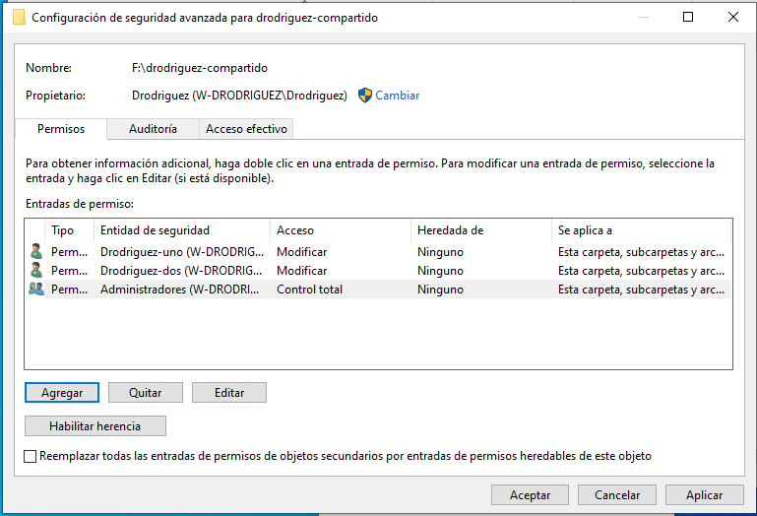
Notes:
Configuración de permisos NTFS para la carpeta Drodriguez-compartido. Se evidencia el control diferencial: el usuario Drodriguez-uno posee permisos de lectura, escritura y eliminación, mientras que el usuario Drodriguez-dos tiene restringido su acceso a Solo Lectura.

Slide 4
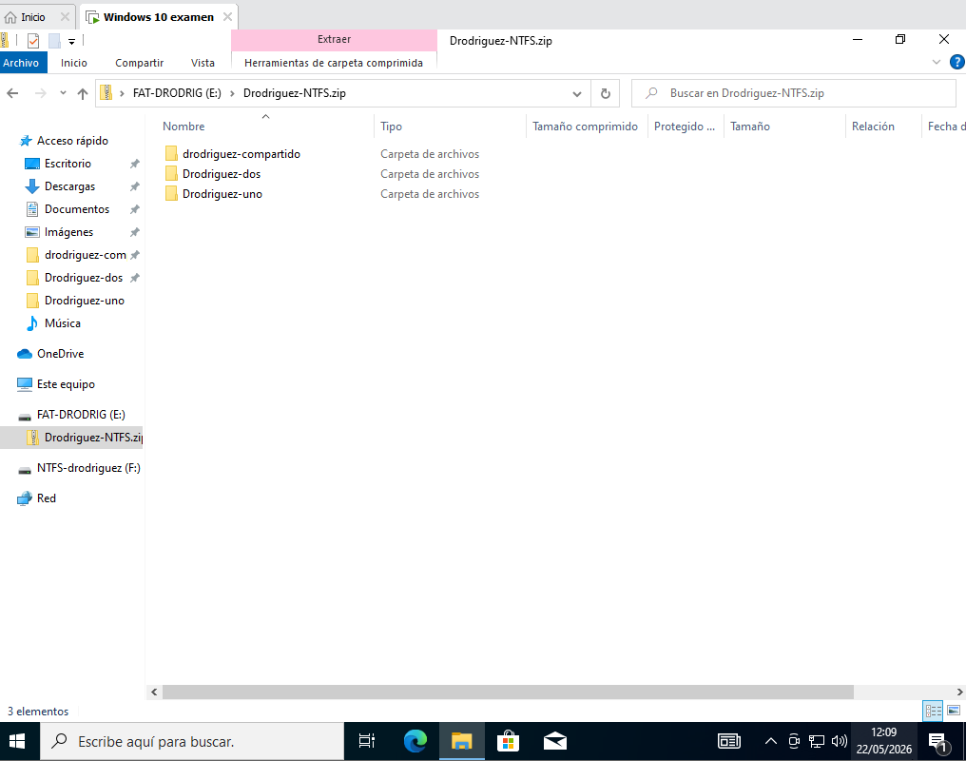
Notes:
Vista del contenido del fichero comprimido Drodriguez-ntfs.zip almacenado en la partición FAT. El archivo contiene la estructura completa de los tres directorios creados en el volumen NTFS, verificando la integridad de los ficheros de test antes de la migración.

Slide 5
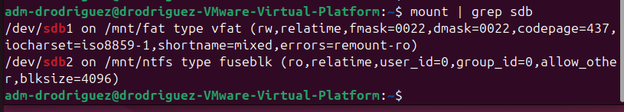
Notes:
Captura combinada que muestra: 1) El fichero /etc/fstab con las líneas de configuración para el montaje persistente de las particiones (FAT en modo lectura/escritura y NTFS en modo solo lectura). 2) La salida del comando mount, confirmando que los dispositivos de bloques están correctamente montados según los parámetros definidos.

Slide 6
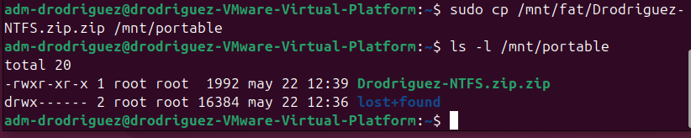
Notes:
Resultado del comando ls -las /mnt/portable. Se visualiza la nueva partición ext4 (creada sobre los 700 MB restantes) montada correctamente, conteniendo el fichero comprimido Drodriguez-ntfs.zip.zip transferido desde la partición FAT.

Slide 7
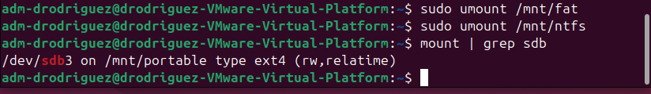
Notes:
Salida del comando mount tras la ejecución de umount. Se verifica que las particiones FAT y NTFS de origen Windows ya no figuran como montadas en el sistema, dejando únicamente activos los dispositivos de almacenamiento nativos y el volumen ext4.

Slide 8
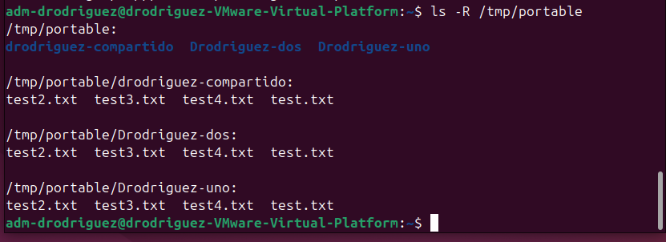
Notes:
Evidencia de la ejecución del comando de descompresión en el directorio /tmp/portable. Se listan los ficheros y directorios extraídos del zip, confirmando que la migración de datos entre sistemas de archivos (de NTFS a Ext4) se ha realizado sin pérdida de información.

Slide 9
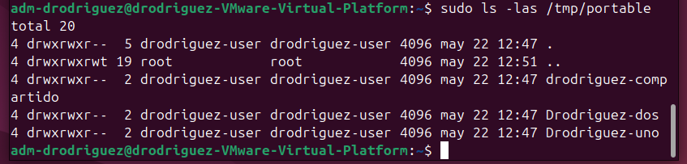
Notes:
Salida del comando ls -las que verifica el cambio de titularidad mediante chown (usuario y grupo TuID-user). Asimismo, se muestran los permisos finales aplicados (control total para el propietario/grupo y lectura para otros), cumpliendo con los estándares de seguridad exigidos.

Slide 10
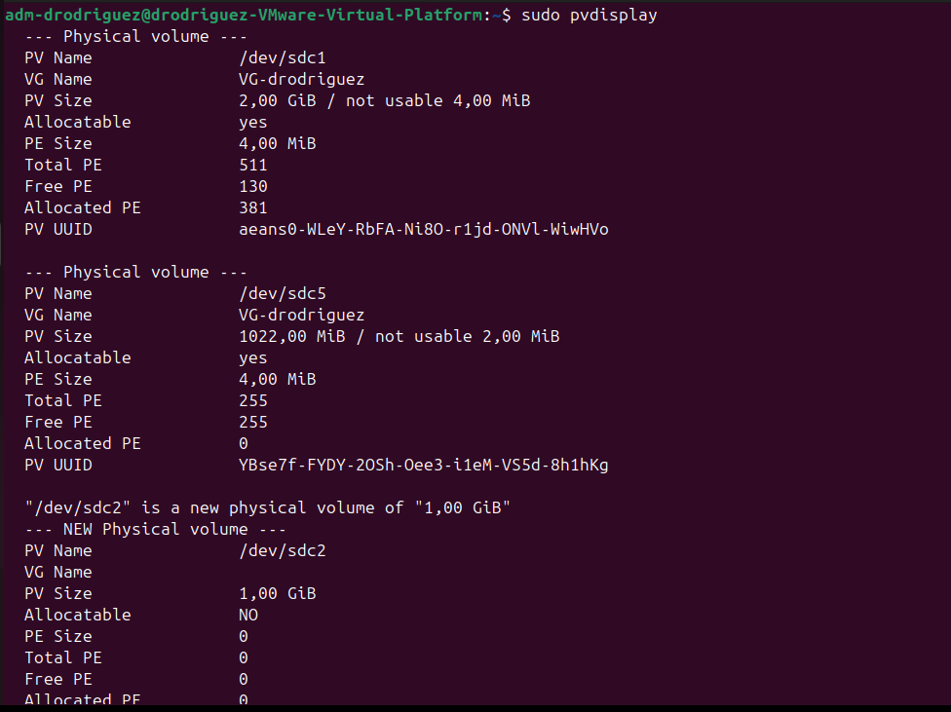
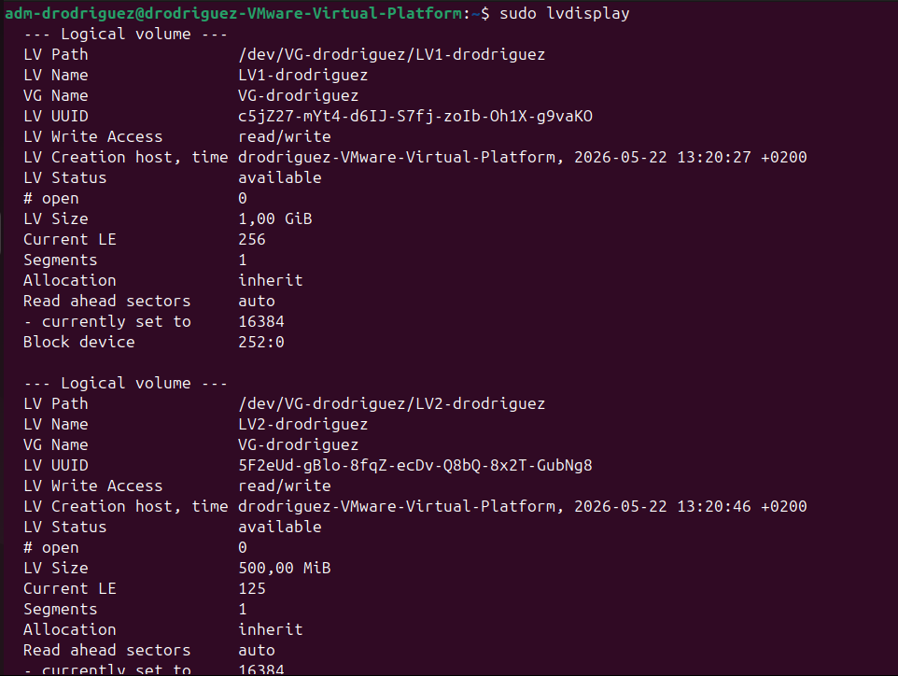
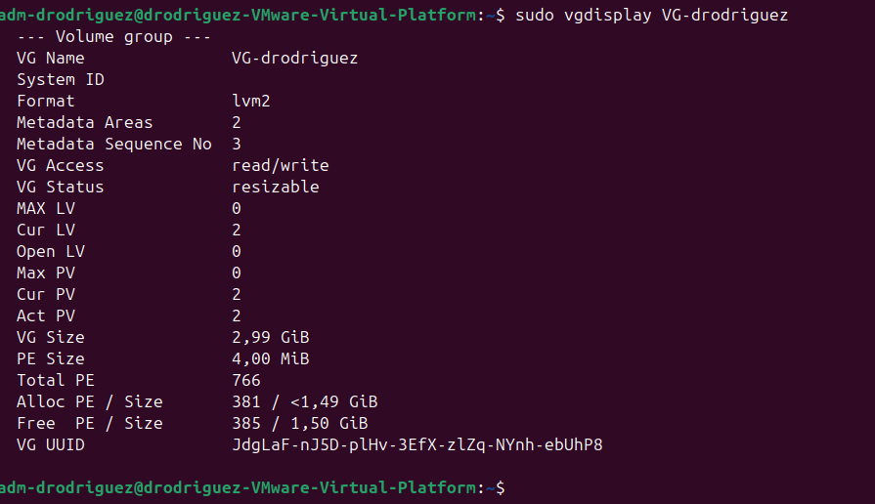
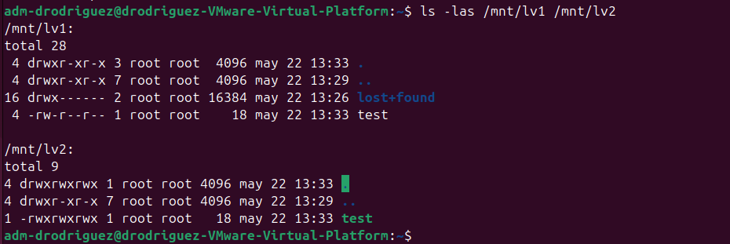
Notes:
Captura detallada de los comandos pvdisplay, vgdisplay y lvdisplay. Se muestra la jerarquía LVM creada sobre el disco de 4 GB: los volúmenes físicos (PV), el grupo de volúmenes (VG-drodriguez) y los dos volúmenes lógicos (LV1-ext4 y LV2-NTFS) con sus respectivos ficheros de prueba.

Slide 11
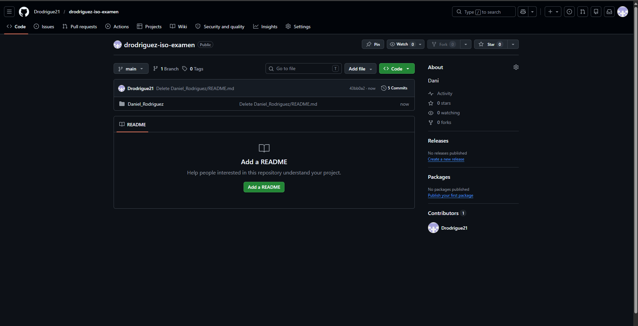
Notes:
Enlace directo al repositorio de GitHub donde se ha alojado el proyecto. El repositorio incluye la estructura de subdirectorios requerida y el documento de presentación final con todas las evidencias de la práctica. URL: https://github.com/Drodrigue21/drodriguez-iso-examen

